Slide 1
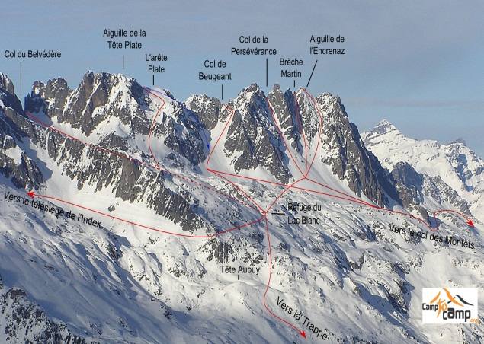
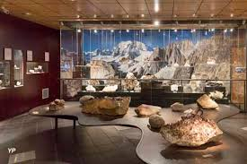
Espace Thairraz Un musée de « site » exposant les minéraux du Mont-Blanc connus dans le monde entier
VISITE DE CHAMONIX
Le 10 juin 2017
Départ de Claix : 7 h 00 au Kiosque (Place Hector Berlioz)
10 h 00 visite de la ville avec guide
12 h 15 déjeuner au Restaurant la pointe d’Isabelle
15 h 00 – 17 h 00 l’Espace Thairraz Arrivée à Claix : 20 h 00
REPONSE AVANT LE 30 mai 2017
Chèque de réservation à l’ordre : GYMNASTIQUE VOLONTAIRE de CLAIX
2 allée des Myosotis 38640 Claix  : 06 77 79 80 05
Aucun remboursement en cas de désistement
Ou remettre le coupon aux Responsables de cours
----------------------------------------------------------------------------
Nom et prénom du licencié
Domicile (ville) Téléphone
Nombre d’adultes x 55 € = €
Nombre d’enfants (5 à 12 ans) x 30 € = €
Nombre d’enfants de 0 à 4 ans gratuit
--------------------------
TOTAL = €

